Slide 1




中班幼儿签到方式和价值
2022.4.28
Notes:
本PPT模板部分元素使用了幻灯片母版制作。如果需要修改，点击-视图-幻灯片母版-修改；完成后关闭编辑母版即可。

Slide 2
目 录
01
我园中班签到的方式和价值
02
文献中中班签到的方式、价值和策略

Slide 3
01
我园中班签到的方式和价值

Slide 4
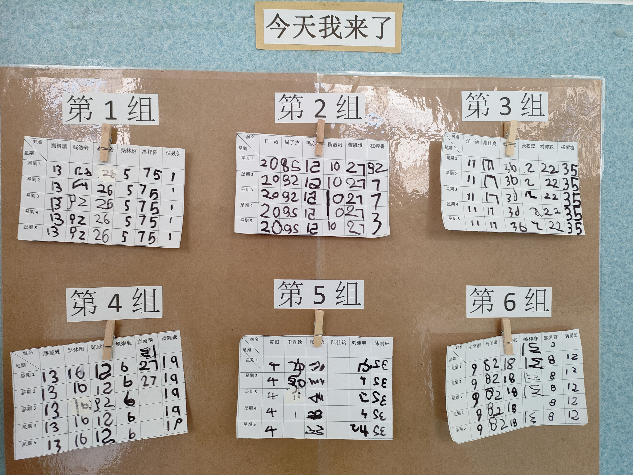
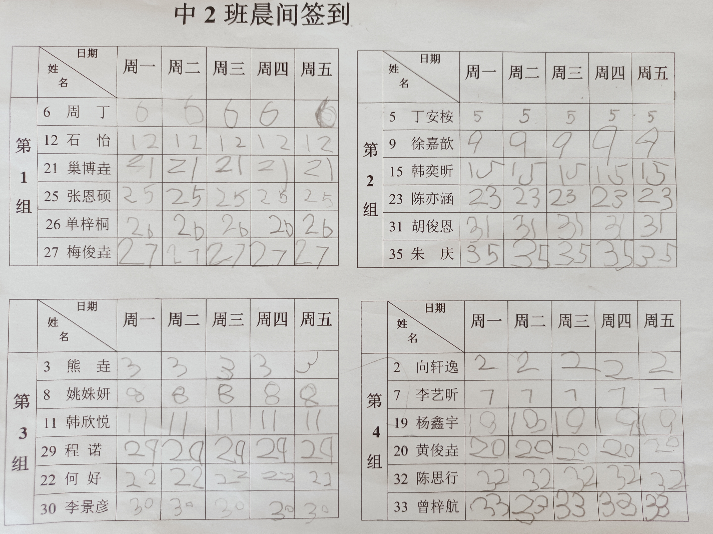
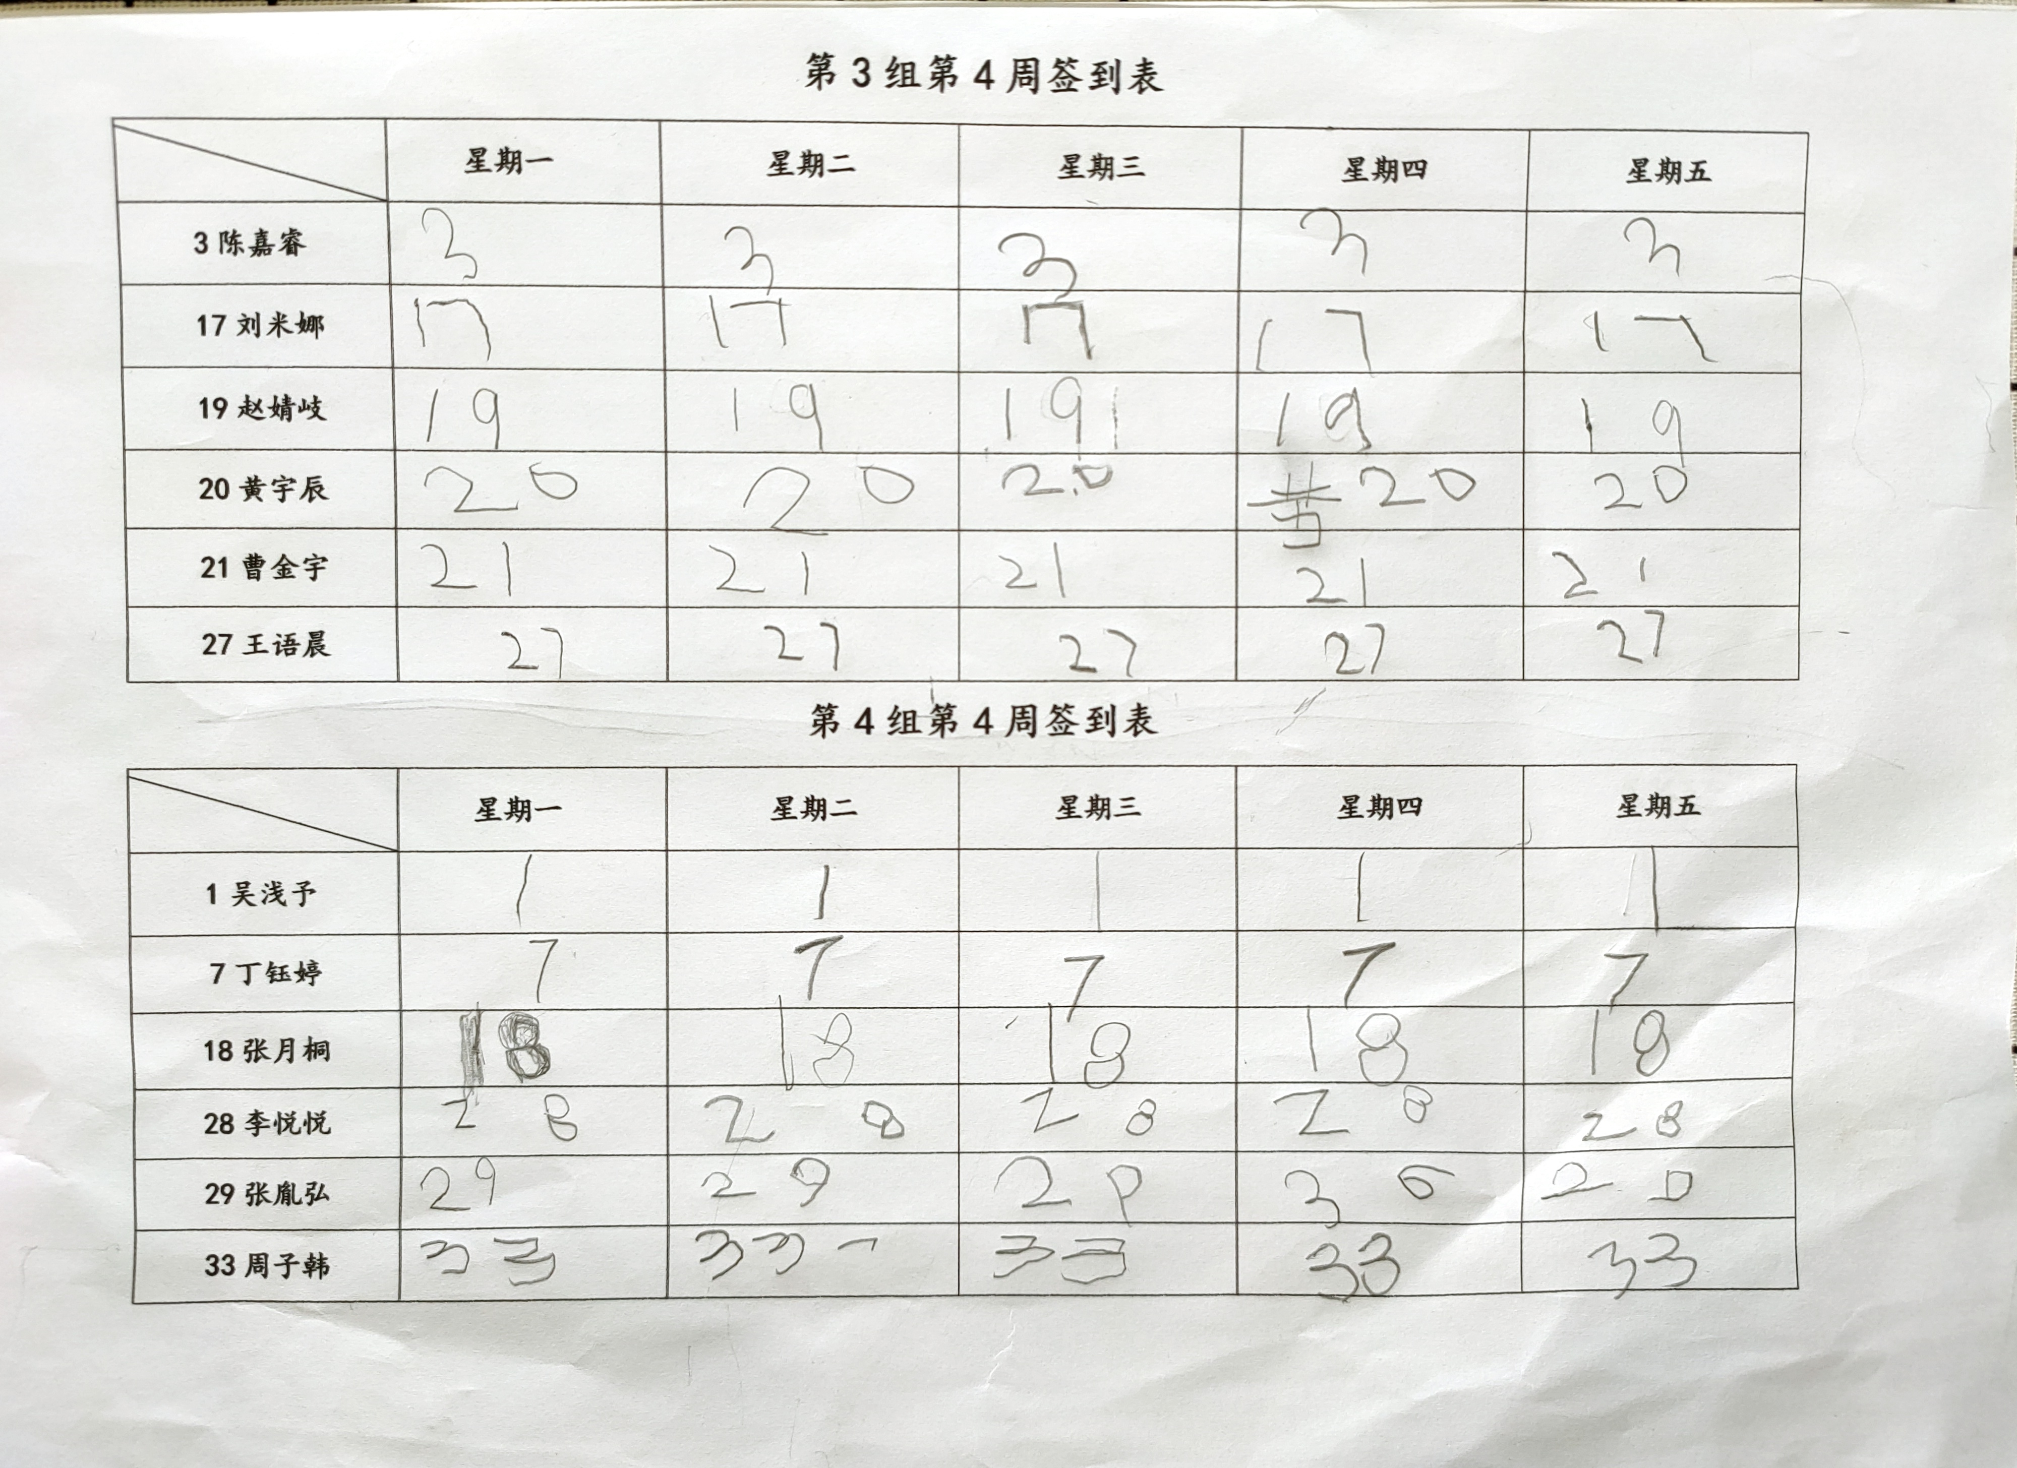
1.学号签到（按小组）
Notes:
本PPT模板部分元素使用了幻灯片母版制作。如果需要修改，点击-视图-幻灯片母版-修改；完成后关闭编辑母版即可。

Slide 5
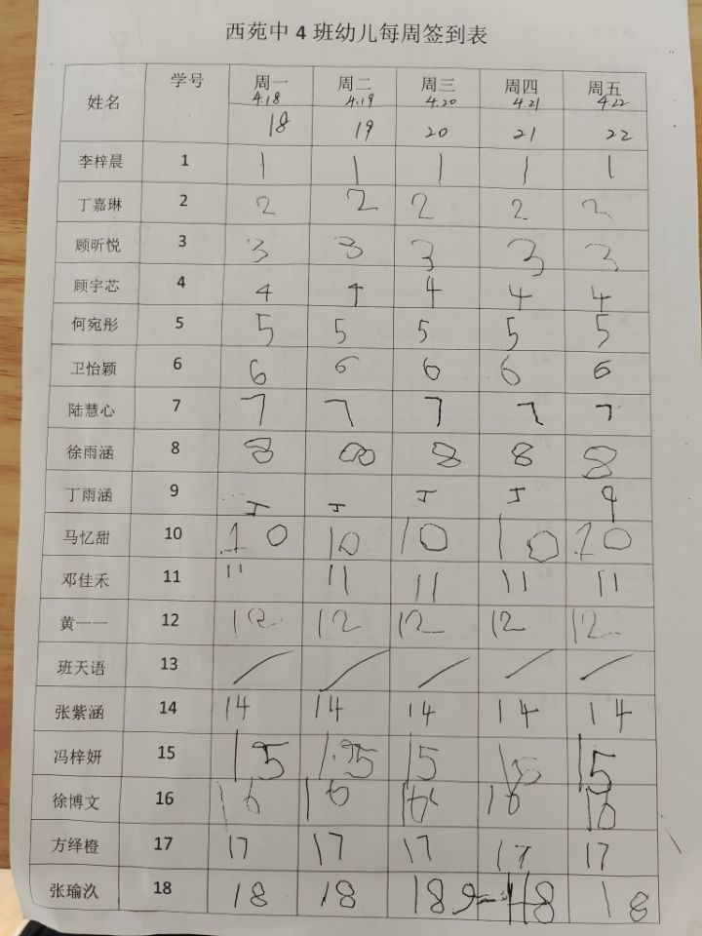
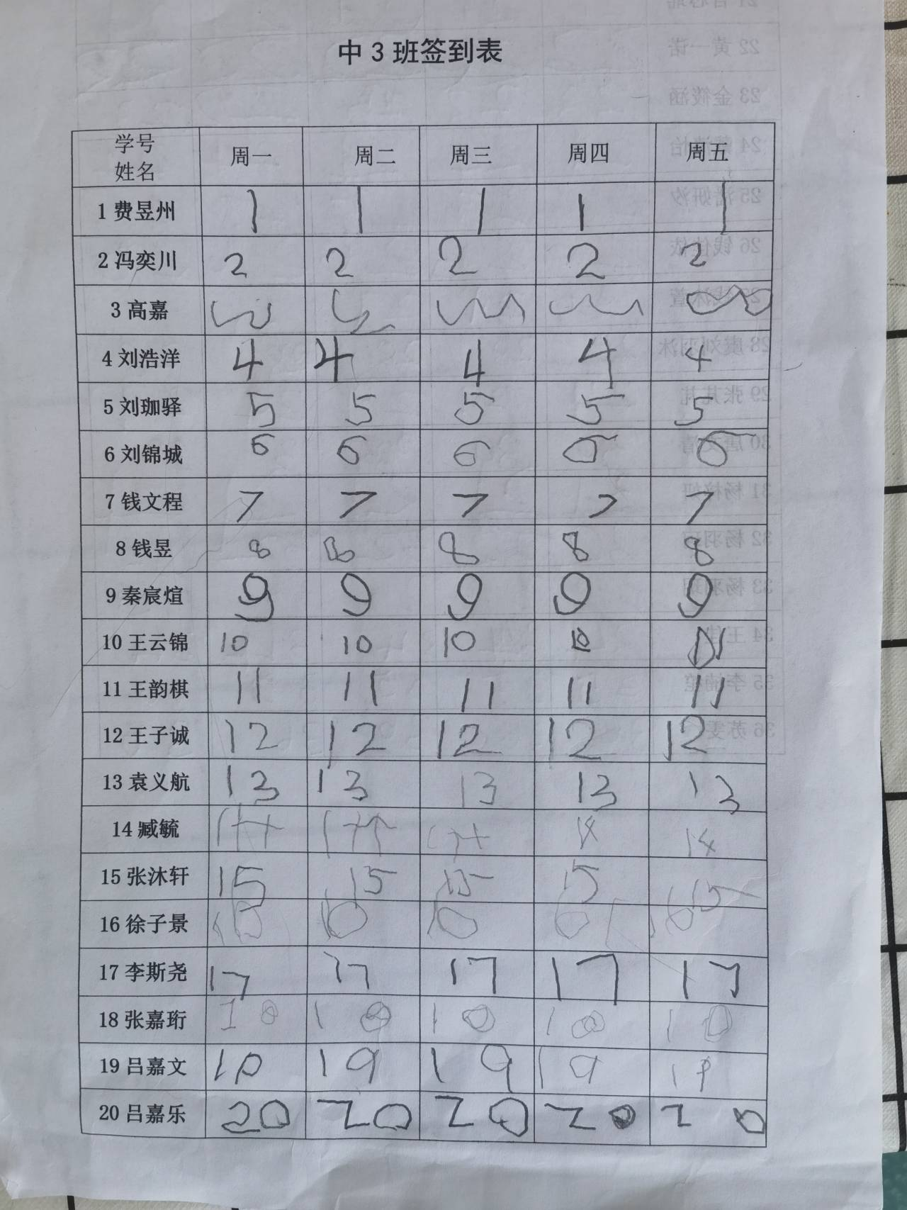
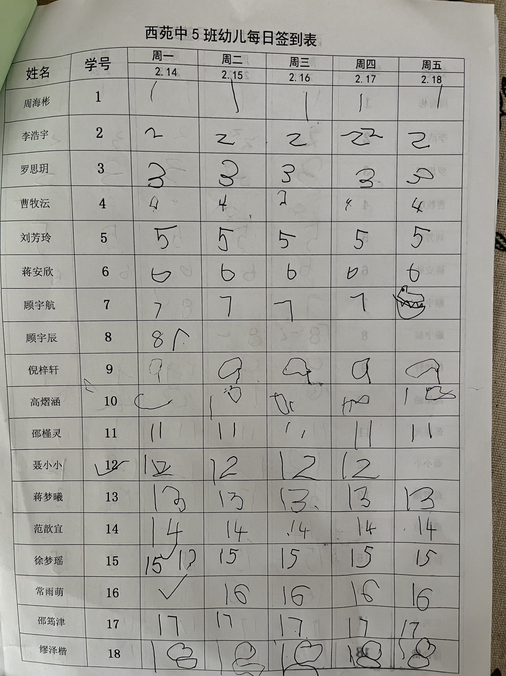
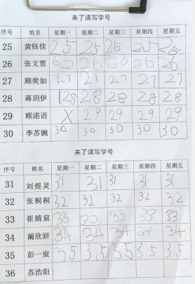
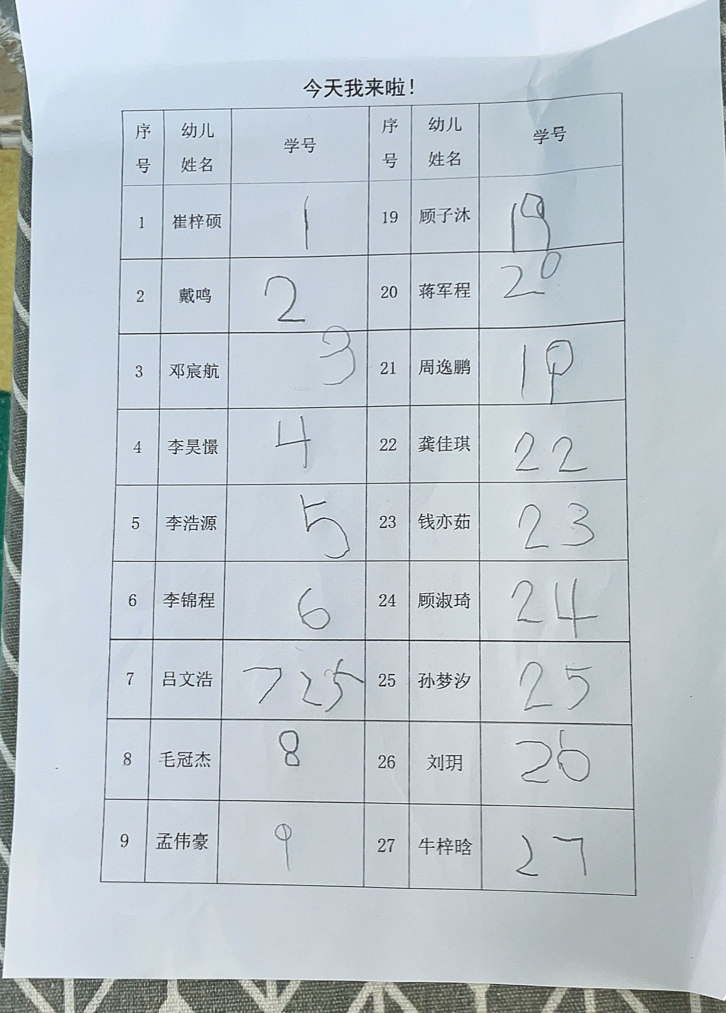
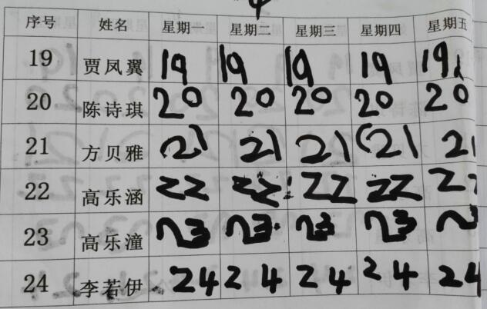
学号签到（按学号）
Notes:
本PPT模板部分元素使用了幻灯片母版制作。如果需要修改，点击-视图-幻灯片母版-修改；完成后关闭编辑母版即可。

Slide 6
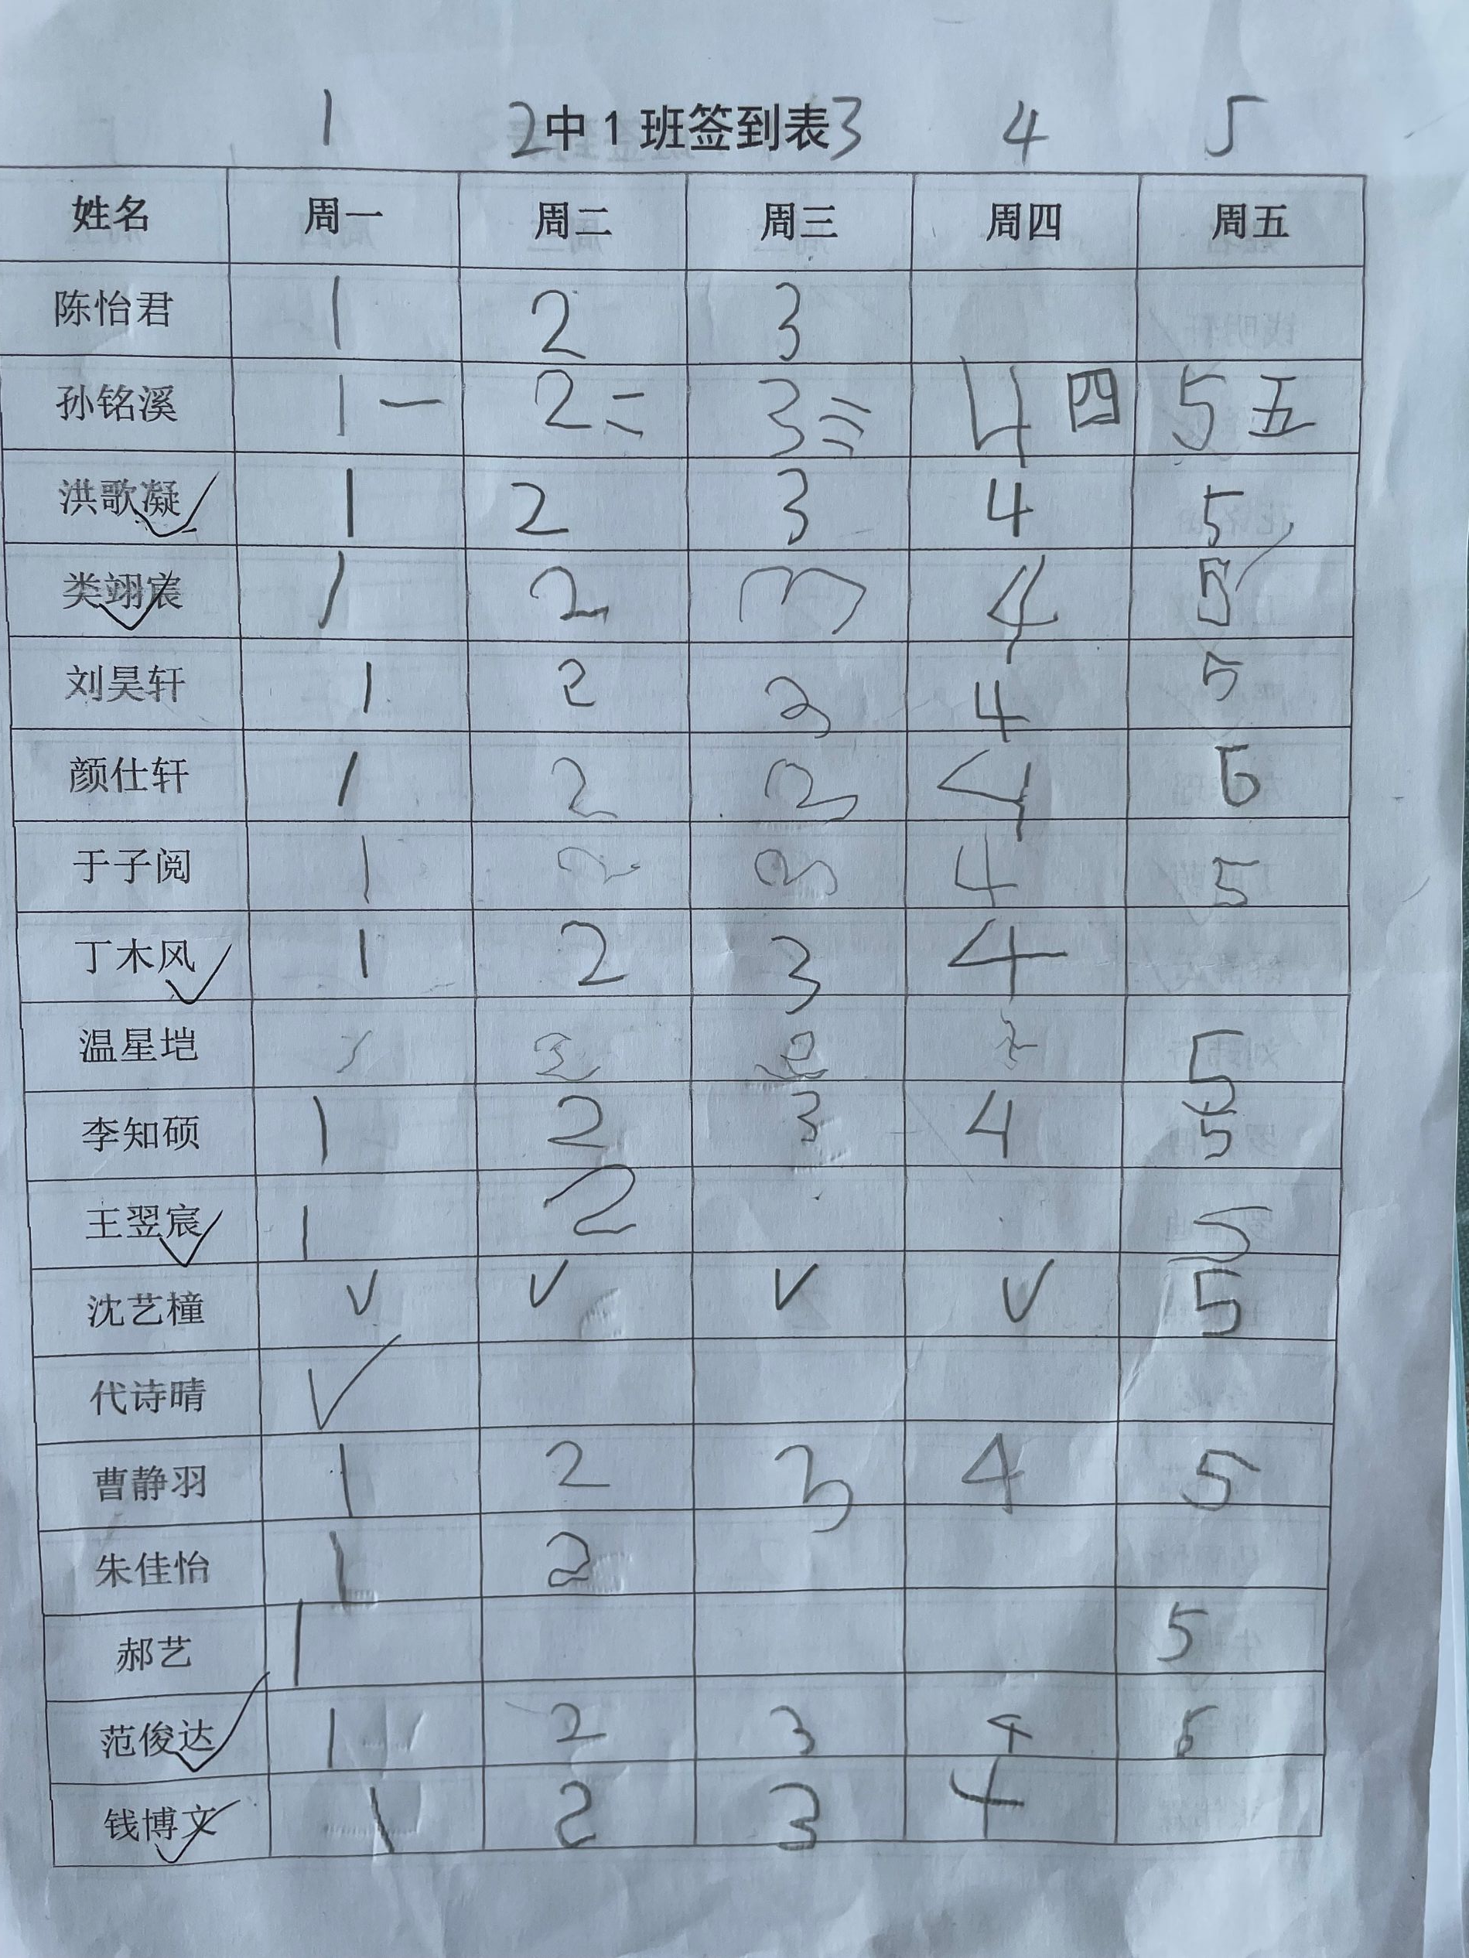
2.数字签到（按星期书写数字1,2,3,4,5）
Notes:
本PPT模板部分元素使用了幻灯片母版制作。如果需要修改，点击-视图-幻灯片母版-修改；完成后关闭编辑母版即可。

Slide 7
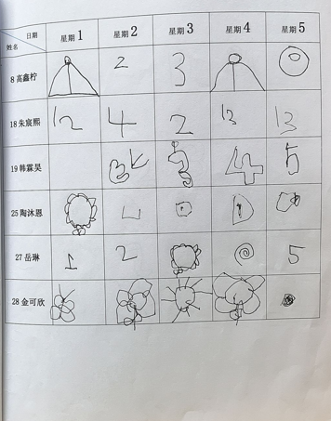
3.个性化签到（学号、星期、画画）
Notes:
本PPT模板部分元素使用了幻灯片母版制作。如果需要修改，点击-视图-幻灯片母版-修改；完成后关闭编辑母版即可。

Slide 8
中班签到活动的价值
1.认识自己的学号、名字和数字1,2,3,4,5，知道当天是星期几。学习书写自己的学号，数字1,2,3,4,5，体会到书写数字可以代表自己的学号和星期，感知和体会数字是多用的，对环境中各种数字的含义有进一步探究的兴趣。
2.增强孩子的归属感，让幼儿懂得关心集体和他人。通过签到表示今天我来上幼儿园了，没有签到的小朋友今天今天为什么没来呢？通过这些信息，熟悉我们班的小朋友，知道谁来了谁没来，从而帮助幼儿建立起在班级的归属感。
Notes:
本PPT模板部分元素使用了幻灯片母版制作。如果需要修改，点击-视图-幻灯片母版-修改；完成后关闭编辑母版即可。

Slide 9
中班签到活动的价值
3.培养幼儿的自我管理能力，养成按时来园的意识，形成初步的时间观念。当有些孩子来的比较晚，看到签到表上只有自己或者几个人没签到，知道己来晚了，明天要早点来。
4.锻炼了幼儿的小肌肉运动精确度，提高幼儿的操作技能。在成人提醒下，签到时姿势正确（坐姿、握笔姿势）。
5.初步感受签到表中行与列之间的空间关系，了解到来园行为与符号或者数字之间的关系，体验到书写的意义。
Notes:
本PPT模板部分元素使用了幻灯片母版制作。如果需要修改，点击-视图-幻灯片母版-修改；完成后关闭编辑母版即可。

Slide 10
02
文献中中班签到的方式、价值和策略

Slide 11
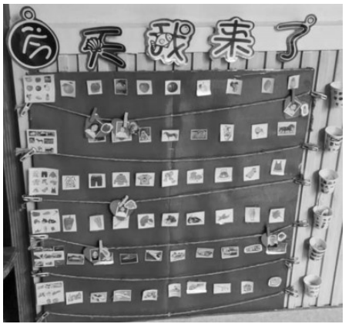
1.选择相应的集合进行签到
Notes:
本PPT模板部分元素使用了幻灯片母版制作。如果需要修改，点击-视图-幻灯片母版-修改；完成后关闭编辑母版即可。

Slide 12
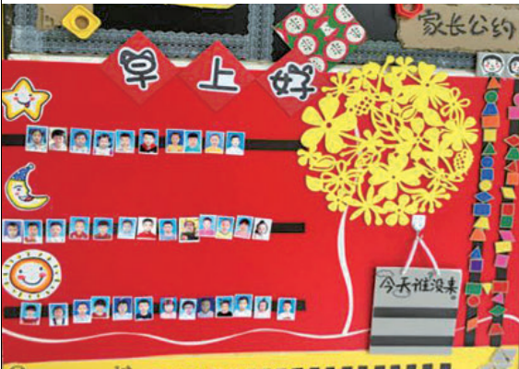
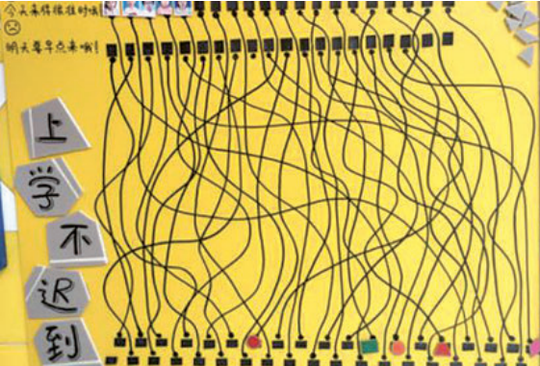
2.走迷宫签到
Notes:
本PPT模板部分元素使用了幻灯片母版制作。如果需要修改，点击-视图-幻灯片母版-修改；完成后关闭编辑母版即可。

Slide 13
3.“问好式”签到
做法：幼儿将自己的名字卡片贴在不同的问好方式下面，选择与自己喜欢的同伴打招呼，并使用绘画、印章或个人统计表等方式记录自己打招呼的方式和对象。
价值：满足幼儿对友谊的渴望：创设支持性的环境，引导幼儿用自己喜欢的方式与同伴打招呼，建立与同伴的联系。
Notes:
本PPT模板部分元素使用了幻灯片母版制作。如果需要修改，点击-视图-幻灯片母版-修改；完成后关闭编辑母版即可。

Slide 14
4.印章签到（引入时间概念）
做法：把自己的名字印章盖在“来园签到表”上 ，根据来园的前后顺序，依次在对应数字下面盖章，看一看自己今天是第几个来园的，截止目前一共有几个小朋友来园。后期提供钟表，引入时间概念，如在签到表上盖8点整的星星章标记，以便统计当天有几个孩子在8点之前入园，几个孩子在8点之后入园，学会统计的方法。以周一到周五为周期的签到形式，直观呈现和记录孩子一周来园情况，并且学会理解和使用二维表格。
Notes:
本PPT模板部分元素使用了幻灯片母版制作。如果需要修改，点击-视图-幻灯片母版-修改；完成后关闭编辑母版即可。

Slide 15
5.一一对应签到
做法：幼儿来园后，选择自己的乒乓球，随意放入蛋壳中，然后在右边签到板上的相应格子里，写好自己的学号；“有趣的对称”：幼儿从树上取下相应树叶，贴在签到板的右边，使之与中轴线左边的已有树叶对称。
价值：这两个签到方式都锻炼了幼儿的观察能力，以及横轴竖轴的一一对应能力。
Notes:
本PPT模板部分元素使用了幻灯片母版制作。如果需要修改，点击-视图-幻灯片母版-修改；完成后关闭编辑母版即可。

Slide 16
中班签到活动的策略
1、丰富签到环境
创设有利于幼儿自主活动的有序环境；提供有利于幼儿自主探索的操作材料；增设有利于幼儿社会性发展的统计专栏。
2、时刻关注，及时回应，教师进行恰当的指导与支持
不断观察，放手尝试；及时支持，调整材料；方式恰当，满足全体。
3、签到活动与趣味游戏对接——激发情感
4、家园结合，共促发展
Notes:
本PPT模板部分元素使用了幻灯片母版制作。如果需要修改，点击-视图-幻灯片母版-修改；完成后关闭编辑母版即可。

Slide 17
感谢您的观看！
Notes:
本PPT模板部分元素使用了幻灯片母版制作。如果需要修改，点击-视图-幻灯片母版-修改；完成后关闭编辑母版即可。

